Slide 1
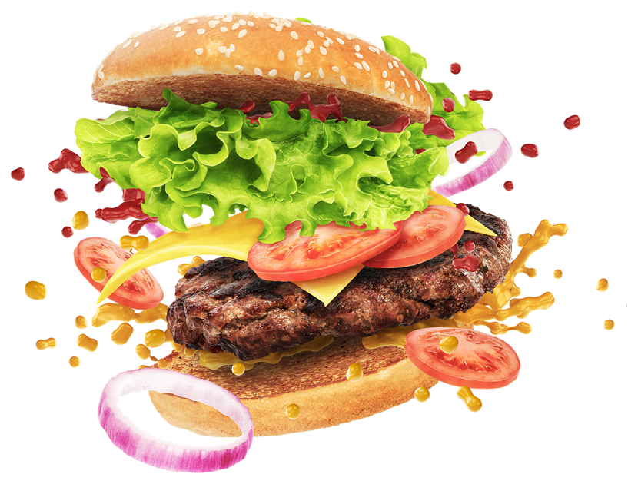

Mr. Burger
$3⁹⁹

